Slide 1
ODM PUBLIC SCHOOL
SESSION :07
CLASS :II
SUBJECT : ODIA
CHAPTER NUMBER: 14
CHAPTER NAME : ମନ ବଦଳିଲା
SUBTOPIC : ସଂଖ୍ୟା ଲିଖନ , ଅଭ୍ୟାସ-୪(ସମୂହ ଆଲୋଚନା)

Slide 2
ଅଧ୍ୟୟନର ଉଦ୍ଦେଶ୍ୟ ;- ପିଲାମାନେ ୧ ଠାରୁ ୧୦ ପର୍ଯ୍ୟନ୍ତ ସଂଖ୍ୟା ଲିଖନ ଓ ଗଣନା ଜାଣିବେ

Slide 3
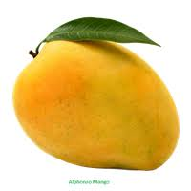
ସଂଖ୍ୟା ଲିଖନ ଓ ଗଣନା
୧
୨
୩
୪

Slide 4
୫
୬
୭
୮
୯
୧୦

Slide 5
୧ ଏକ
୨ ଦୁଇ
୩ ତିନି
୪ ଚାରି
୫ ପାଞ୍ଚ
୬ ଛଅ
୭ ସାତ
୮ ଆଠ
୯ ନଅ
୧୦ ଦଶ

Slide 6
ଗଣନା କରି କୁହ

Slide 7
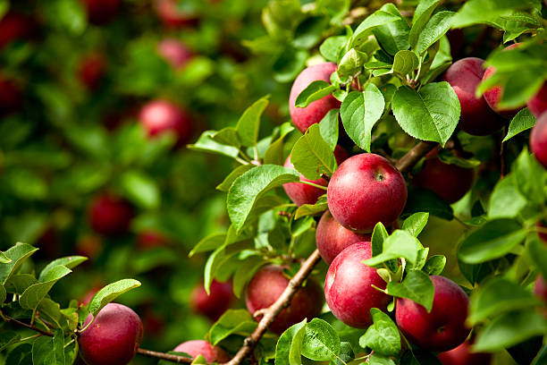
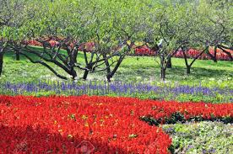
ଅଭ୍ୟାସ -୪ (ସମୂହ ଆଲୋଚନା) ବଣ ନଥିଲେ ଆମର କଅଣ ଅସୁବିଧା ହୁଅନ୍ତା ? ତୁମ ଘର ପାଖରେ କି କି ଫୁଲ ଫଳ ଗଛ ଅଛି ?

Slide 8
ଗୃହକର୍ମ
ସଂଖ୍ୟା ଲିଖନ ଅଭ୍ୟାସ କର

Slide 9
ଲବ୍ଧ ଜ୍ଞାନର ଫଳାଫଳ ପିଲାମାନଙ୍କର ସଂଖ୍ୟା ଲିଖନ ଓ ଗଣନା ଶୈଳୀର ଅଭିବୃଦ୍ଧି ଘଟିବ |

Slide 10
THANKING YOU
ODM EDUCATIONAL GROUP

